Slide 1
Layer Normalization
Yandex week4 seq2seq/Attention 추가 발표
이명재

Slide 2
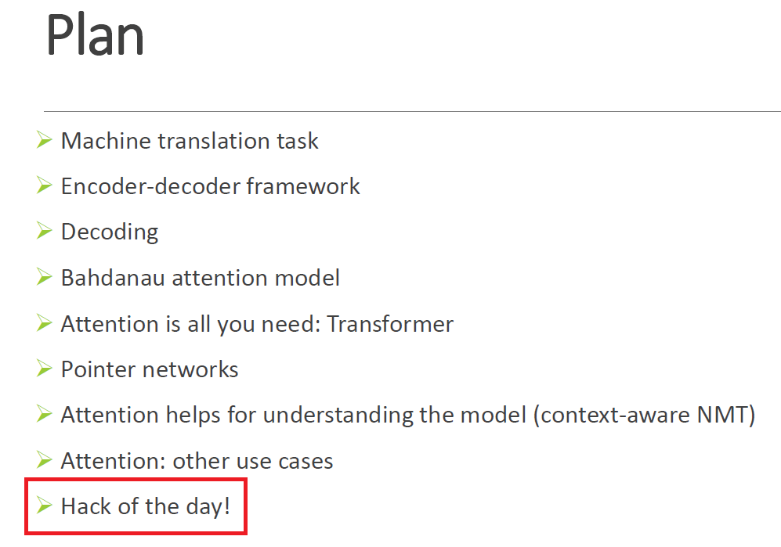

Slide 3
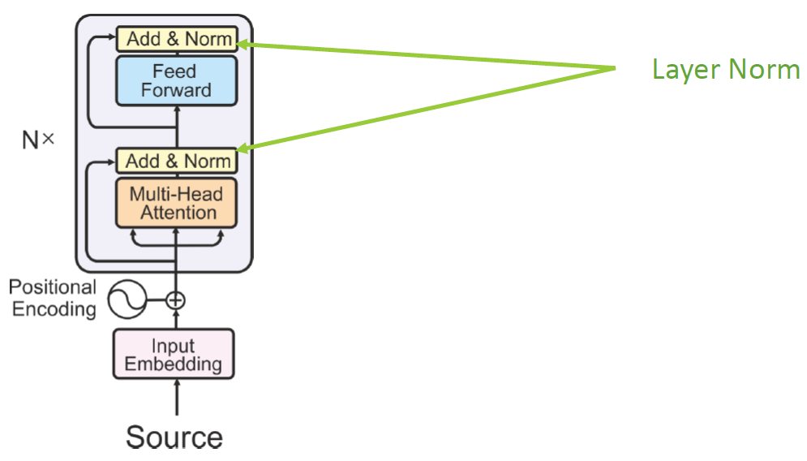
Layer Norm
Transformer에 Layer Normalization 이 나오네. 뭘 까?

Slide 4
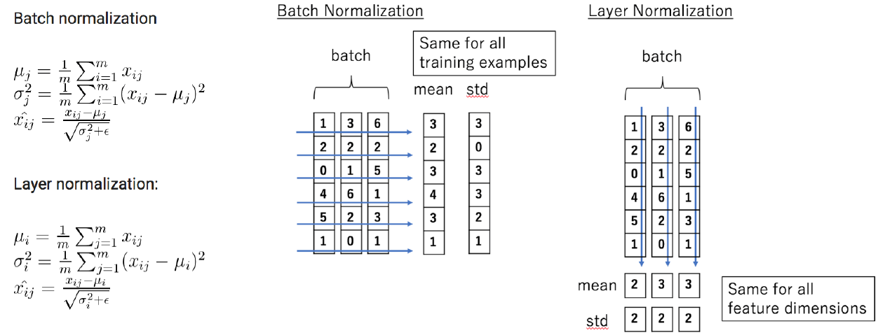
Layer Norm

Slide 5
목차
Normalization 이 뭔가?
Input Normalization (입력층)
학습속도
공변량 이란
공변량 이동 or 공변량 변화 ((internal) Covariate shift)
평균 0 과 분산 1
Batch Normalization 은?
Activation 은?
(참고) Gradient Vanishing & Exploding
Gain parameter ?
왜 sequence model 에서는 Layer Norm 을 사용할까
그래서 Transformer 도 Layer Norm 을 사용 했구나

Slide 6
Normalization 이 뭔가?
Deep Learning 모델 안에서 쓰이는 Normalization 용어의 취지
“학습 속도를 높이기 위한 목적”
“공변량 이동 (공변량 변화 , (internal) covariate shift) 를 제거”
어떻게?
입력층 (필요하다면)
전체 데이터의 Column 별 평균 0 분산 1로 변경
신경망의 중간층
Z = W*H + b
Z → Z_{norm} (Z 를 평균 0 분산 1로 변경, 뒤에 자세히)
A = g(Z)

Slide 7
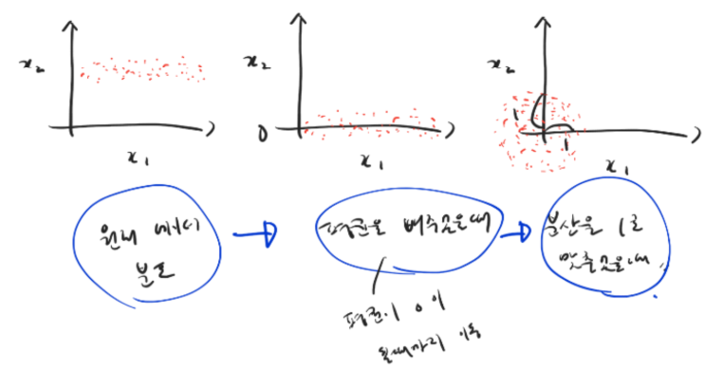
Input Normalization (입력층)
Input normalization 은 엑셀 데이터 Column 별로 계산
μ = ∑ all value of one column / N
X = μ – X
σ² = ∑X² / N
X /= σ

Slide 8
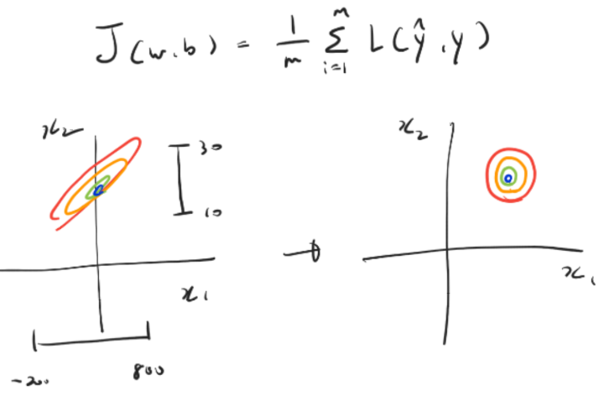
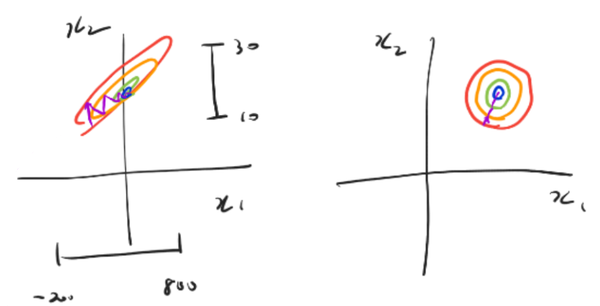
학습속도
Input 데이터를 Normalization 을 하면 학습속도가 올라간다고?
비용곡선 모양이 긴 타원형 | 비용곡선 모양이 원형(=Normalization 적용)
- 길기 때문에 폭이 짧아 learning rate 가 짧음, - 학습 길이가 길고 learning rate 짧아 오래 걸림 - 왔다 갔다 하면서 (큰 폭으로 움직이려고) 도달하기에 많은 step 이 필요 | - 어디서 시작점을 잡든 최소의 거리로 도달 - 왔다 갔다 안 해도 큰 폭으로 전진이 됨 - Learning rate 가 큼 - 학습길이가 항상 최소

Slide 9
학습속도
만약 Input data 범위가 비슷하다면, Example)
X₁ = 0~1
X₂ = -1~1
X₃ = 1~3
입력특성 데이터가 비슷한 분포이기에, Input을 Normalization 할 필요가 없다.
하지만 드라마틱하게 큰 차이라면 해주어야 모델이 빠르게 수렴이 되고 잘 작동한다. (왜 잘 작동할까?)

Slide 10
공변량 이란
종속변수 Y 는 여러 독립변수 X 들과 잡음 ε 으로 구성되어 있고,
Y 에 영향을 주는 모든 인자를 공변량 이라고 한다.
Y = W₁*X₁ + W₂*X₂ + … + ε

Slide 11
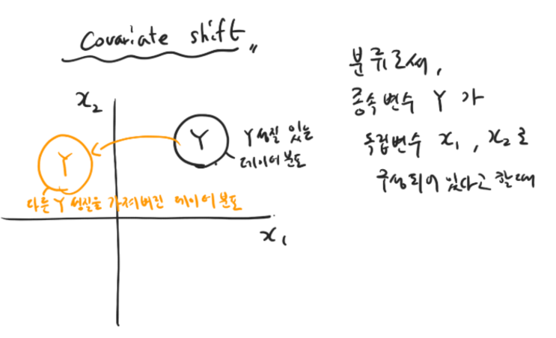
공변량 이동 or 공변량 변화 ((internal) Covariate shift)

Slide 12
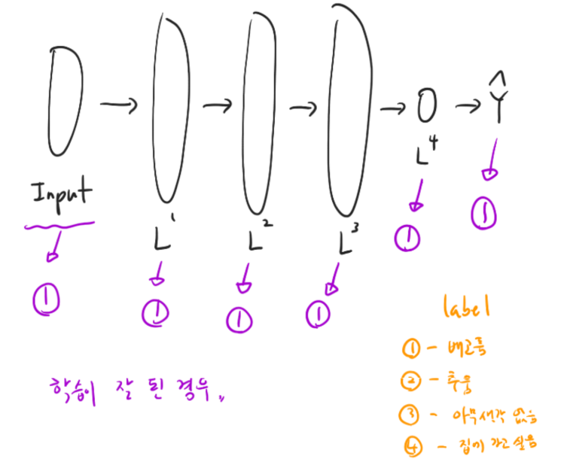
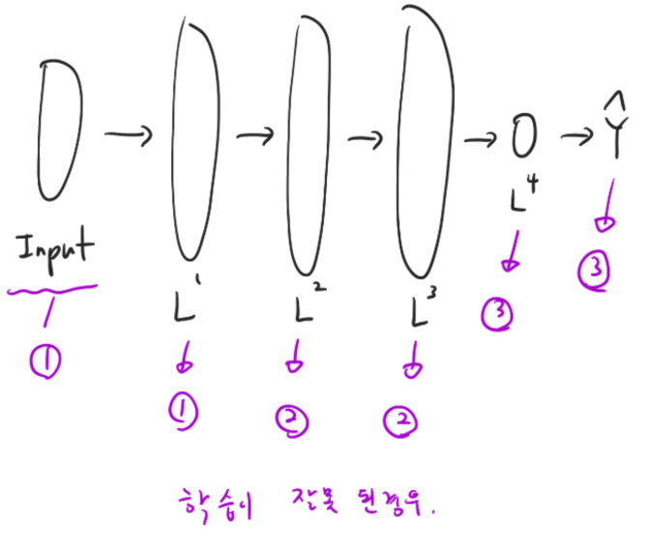
공변량 이동 or 공변량 변화 ((internal) Covariate shift)
Covariate shift 란 문제에 대해서 DNN 으로 예시를 들어보겠습니다.

Slide 13
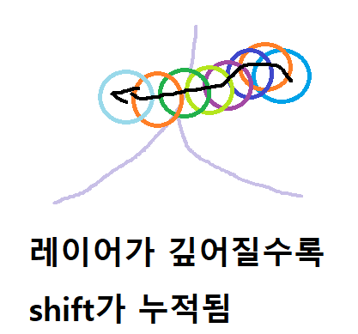
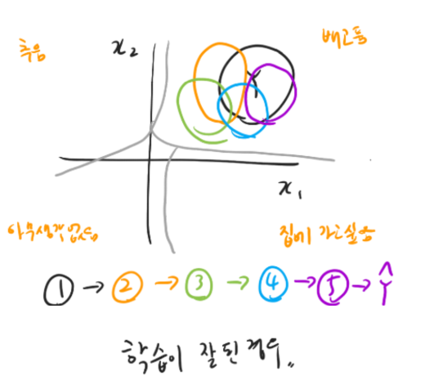
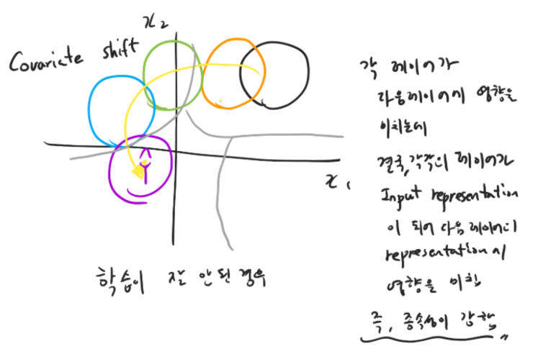
공변량 이동 or 공변량 변화 ((internal) Covariate shift)

Slide 14
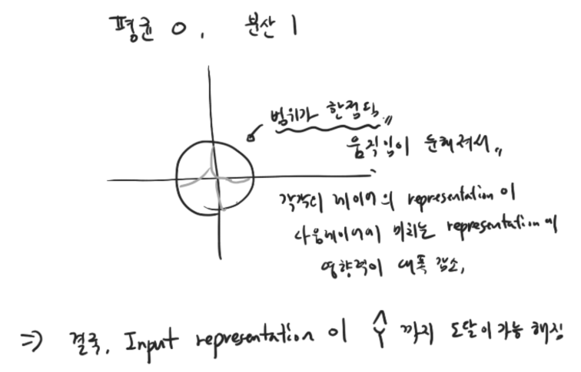
평균 0 과 분산 1

Slide 15
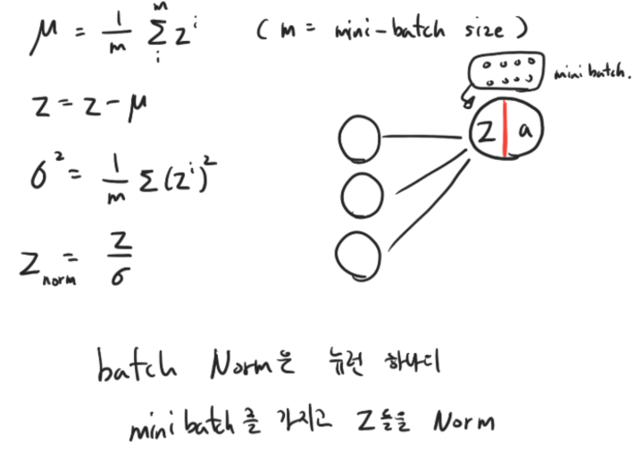
Batch Normalization
Batch Normalization 은 중간층 레이어를 Mini-batch로 계산

Slide 16
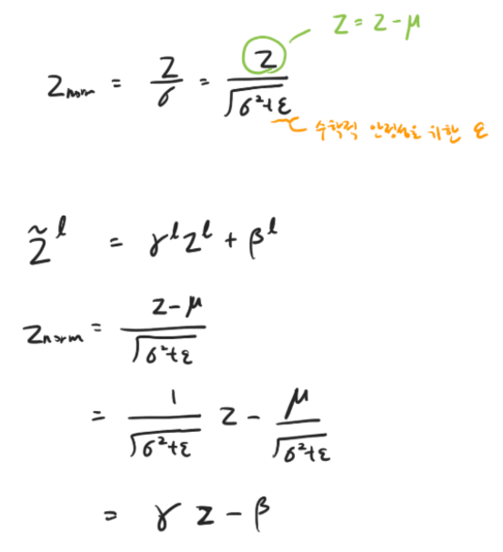
Batch Normalization
코드에서는 batch norm 을 optimizer 의 γ 와 β 라는 parameter 를 학습 시킴
사용자가 평균 0과 분산 1을 원하지 않을 수도 있다. Ex) 평균 0, 분산 2
Test 는 batch가 1개 이기에 minibatch 형식을 따를 수 없다.

Slide 17
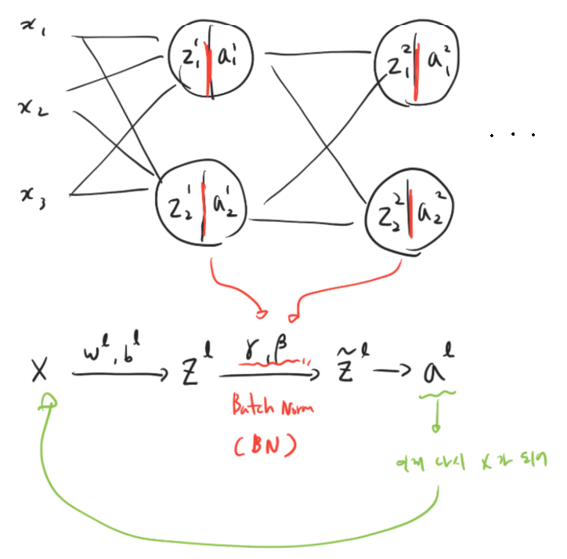
Batch Normalization
레이어 마다 배치 놈을 주어 학습속도 향상과 layer의 representation 의 covariate shift 방지

Slide 18
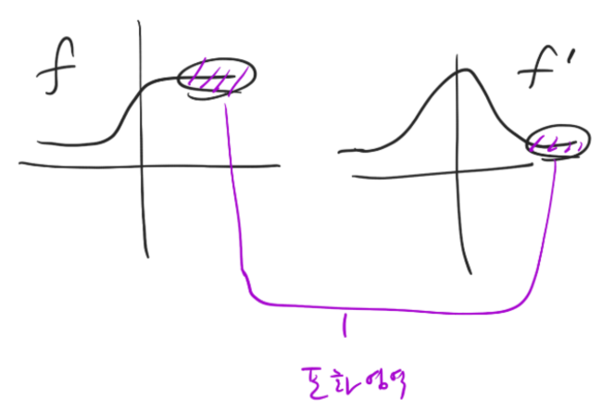
Activation 은?
Layer 들 사이에서 공변량 변화가 있을 때, activation 은 포화상태 (Saturation Region) 에 있게 된다.
이때 Back prop 의 미분 값은 0 에 도달해, W = W + dW 에서 dW가 0이 되어 학습이 되지 않는다. (Gradient Vanishing & Exploding)
예시) Vanishing

Slide 19
Activation 은?
하지만 도대체 왜 DNN 은 최적화를 하면서 포화상태 네트워크로 빠지는 것인가?
학습을 할 때 마다 각 층의 출력분포가 바뀌어 Covariate Shift 현상이 일어 났기 때문
Saturation Region 현상을 막자
포화상태를 없애기 위해 등장했던 Activation 이 Relu
Relu(x) = max(X, 0)
초기화에 대한 연구
작은 learning rate 사용
학습에 의해 포화영역으로 가는 것을 방지
학습이 오래 걸리는 이유 중 하나
Normalization

Slide 20
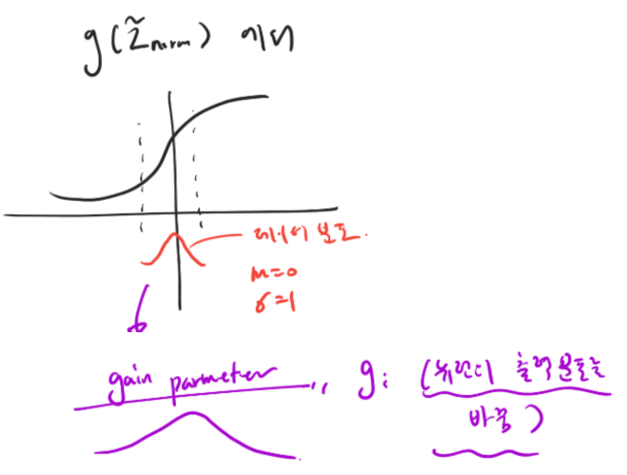
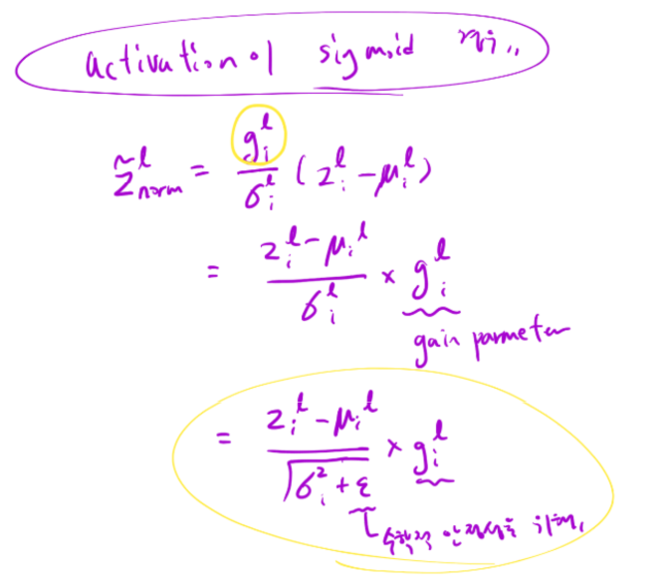
Gain parameter ?
Batch Normalized Z 는 activation 에 들어가면 매우 작은 범위로 존재하게 된다.
특정 activation 만 그런 것인지는 모르는데 Sigmoid 는 g 라는 파라미터를 씌워 데이터 범위를 늘려야 한다고 합니다. (잘 모름.. )
Gain parameter 의 역할은 normalized Z 를 rescaling 해주는 역할

Slide 21
왜 sequence model 에서는 Layer Norm 을 사용할까
이제야 메인 주제!
Recurrent neural network 에서도,
이전 layer 의 output 변화는 다음 레이어의 누적입력 (summed input) 에 상관계수가 높은 변화를 일으키는 경향이 있다. (특히, 출력을 많이 바꿀 수 있는 Relu)
이는 각 layer 내에 누적 입력의 평균과 분산을 고정함으로써, 공변산 이동문제를 해결할 수 있다.
Sequence 작업은 서로 다른 훈련샘플에 대해 서로 다른 문장길이를 가지고 있어 Mini-batch 로 분산과 평균을 맞 출 수 없다 (가능한데, recurrent batch normalize 논문 참고 )
Batch Normalize 는 recurrent 에서 적합하지 않다.

Slide 22
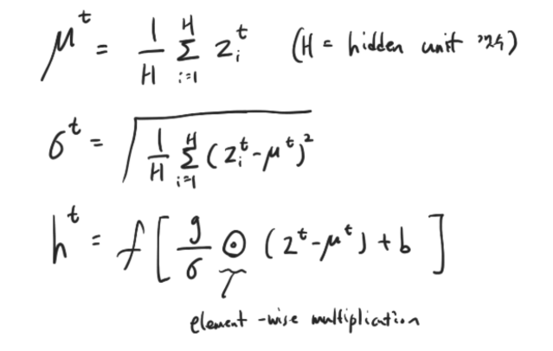
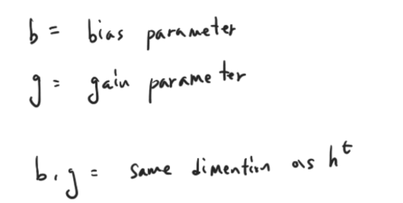
왜 sequence model 에서는 Layer Norm 을 사용할까
Layer Normalize 는 정말 Batch Normalize 에서 간단한 수정만 했다.
Mini-batch 를 사용치 않고 Batch-size 1 과 같이 하나의 데이터로만 사용한다.
동일한 층에 있는 히든 유닛 (뉴런)들로 Batch-size 1으로 평균과 분산을 구한다.

Slide 23
왜 sequence model 에서는 Layer Norm 을 사용할까
Recurrent 에서도 마찬가지로 유닛에 대한 누적 입력의 평균크기가 매 time-step 마다 증가하거나 감소하는 경향이 있다. 이는 Gradient exploding & Vanishing 으로 이어진다.
정리하면, Layer Norm 을 통해 더 안정한 학습이 가능해 졌다.
경험적으로 Layer Norm 은 Long sequence 와 small batch 에서 가장 큰 부각을 보여주었다.

Slide 24
그래서 Transformer 도 Layer Norm 을 사용 했구나
Transformer 또한 Sequence model 로
데이터가
[나는, 밥을, 먹었다, pad, pad ]
[너는, 먹었냐, pad, pad, pad]
mini batch로는 평균 분산을 사용할 수 없어,
동일한 레이어의 히든 유닛끼리 조정하는 Layer Norm 을 사용한다.

Slide 25
Layer Norm < 이제 보인다 >
Transformer에 Layer Normalization 이 나올 만 하네!

Slide 26
Layer Norm < 이제 보인다 >

Slide 27
끝

